Slide 1

De la planilla a la base de datos
Un ejemplo con datos de una planilla de asistencia del SIEMPRO

Slide 2
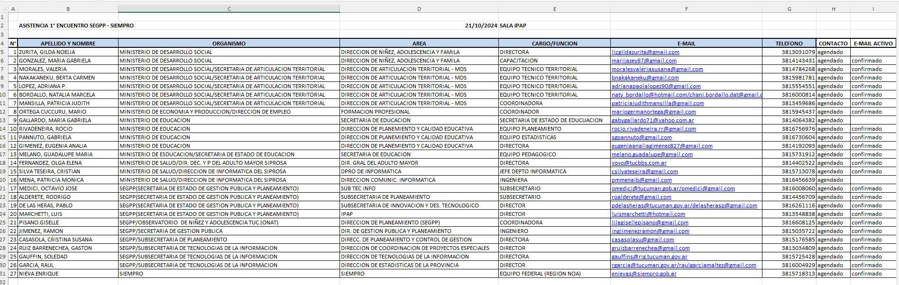
La planilla original
Vamos a revisar los campos, dividir, normalizar… vamos a ordenar la información que tenemos en esta planilla para convertirla en una base de datos

Slide 3

A ver qué encontramos…
Apellido y Nombre está en un único campo. Mmm.
Organismo y Área repiten datos y mezclan jurisdicciones. Mmm. Arghhhhhh.
Mail tiene doble contenido para el mismo registro. Mmm.
Teléfono… es institucional o personal? Mmmmm.

Slide 4
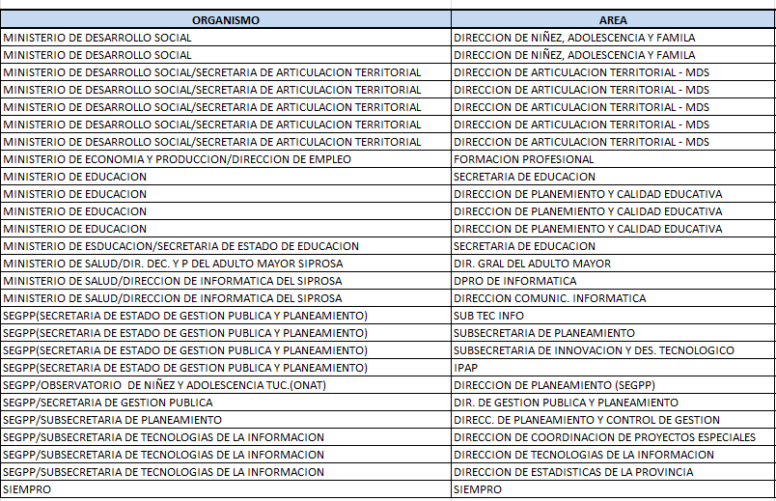
Hay que organizar esto

Slide 5
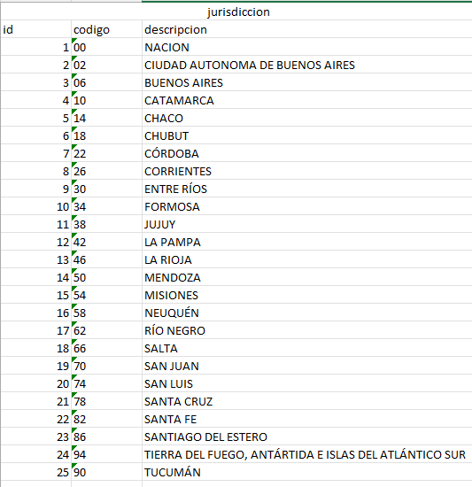
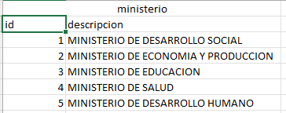
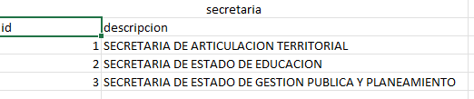
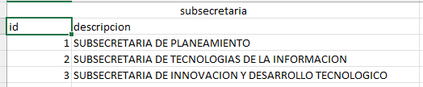
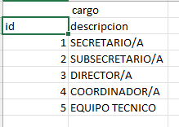
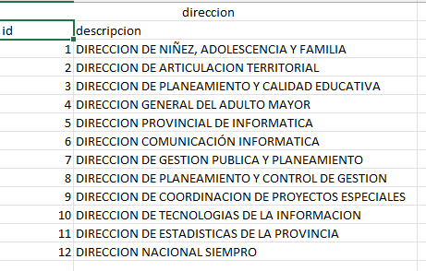
Contenidos de las tablas

Slide 6
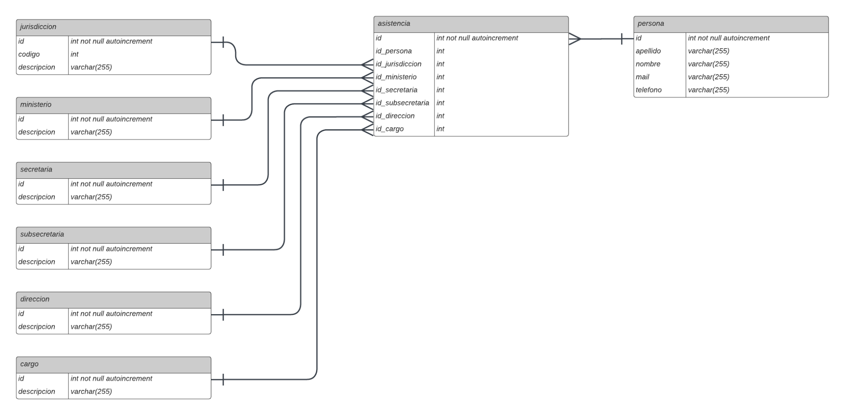
Esta es una forma (podría haber otras) de estructura

Slide 7
RUN SCRIPTS
Vamos a generar las tablas en la base

